Slide 1
ПРЕЗЕНТАЦИЯ УРОКА ЛИТЕРАТУРНОГО ЧТЕНИЯ В 3 КЛАССЕ
С.ЕСЕНИН
«ЧЕРЕМУХА»
Подготовила учитель начальных классов Дорофеева Марина Владимировна

Slide 2
ПАМЯТНИК С.ЕСЕНИНУ в г. ТУЛЕ

Slide 3
МЕДВЯНАЯ - МЕДОВАЯ
ОВИЧДАРКВ – ТИХО
ПРЯНАЯ - С СИЛЬНЫМ ЗАПАХОМ
- ЧА - , КРУ - - ОБРЫВ

Slide 4
НАРОДНАЯ ПРИМЕТА
«В МАЕ ЗАЦВЕЛА ЧЕРЕМУХА –
- ЖДИ ХОЛОДОВ»

Slide 5
Послушай-ка, дружок, Ты что сегодня бледен? Может быть ты не здоров И был бы для тебя не вреден Совет хороших докторов?

Slide 6
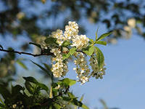
ГЛОТИХА КОЛОКУША
Настой плодов черемухи применяют в качестве средств против боли в животе.

Slide 7
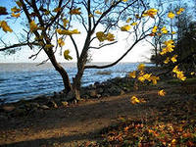
Мы листочки черемухи
На ветках мы сидим.
Дунул ветер – полетели,
Мы летели, мы летели,
И на землю тихо сели.
Ветер снова набежал
И листочки все поднял.
Закружились, полетели
И на землю снова сели.

Slide 8
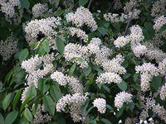
ИГРА «СИНКВЕЙН» 1. Какая? 2.Что делает? 3.Какие вызывает чувства? 4.Ассоциация.

Slide 9
ПРИРОДА -------, ------- К СЕБЕ
И ----- ТОЛЬКО ПОЭТОМУ,
ЧТО ОНА ЕСТЕСТВЕННА.
(ФИЛОСОФ)
НРАВИТСЯ, ВЛЕЧЁТ, ВООДУШЕВЛЯЕТ

